Slide 1

竞争对手研究方法论

Slide 2
我们怎么看待“竞争研究”
?
关注重点的变化
政策和资源保证
心态和行为转变

Slide 3
目录
竞争研究的目的
竞争研究的框架
竞争研究的工具及方法
竞争研究的另一框架——BSC
反竞争研究和自我保护

Slide 4
行业研究和竞争研究的区别
  行业研究关注的是更为宏观的企业所处商业生态环境分析
  行业主要的经济特性是什么？
  行业中的变革驱动因素有哪些？
  决定在行业环境中取得竞争成功的关键因素是什么？
  行业是否具有吸引力？取得超过年平均水平的盈利前景如何？
行业研究
  竞争研究关注的是竞争对手的行为及反应
  竞争对手的现行战略
  竞争对手的未来目标
  竞争实力分析
  对竞争对手行为的假设
竞争研究

Slide 5
竞争研究的目的
经营管理中风险最大环节的就是决策，竞争研究能为科学决策提供一个强大的支持平台
1）战略性决策(新产品、新市场、一体化、多元化、资本运作等)
2）功能性决策（技术革新、生产革新、管理革新、营销革新、财务革新等）
3）战术性决策（目标市场、定位、4P、营销协作等）
决策支持
企业最无法控制的因素就是经营环境，竞争研究能为环境监测提供提前的预警机制
1）竞争行为预警（竞争者绩效指标、能力指标的异动）
另外-行业研究也有预警作用
2）宏观环境预警（政法环境、经济环境、技术环境、社会环境的异动）
3）行业环境预警（供应、客户、现有竞争者、新进入者、替代者的异动）
预警避险
学习比较
企业必须建立“学习”导向，竞争研究能为知识管理提供一个强有力的数据库
1）学习借鉴（竞争者的优长、有效的成功模式、误区陷阱、新观念方法）
2）标杆比较（机会、威胁、优势、劣势）

Slide 6
目录
竞争研究的目的
竞争研究的框架
竞争研究的工具及方法
竞争研究的另一框架——BSC
反竞争研究和自我保护

Slide 7
竞争研究的三个方面
竞争研究
1
2
3
行业的竞争环境分析（略）
波特五力分析（除竞争对手分析外）
竞争对手分析

Slide 8
行业的竞争环境分析
市场规模
竞争范围
市场增长速度
行业在成长周期中目前所处的阶段
竞争厂家的数量及相对规模
购买者的数量及相对规模
在整个供应链中，向前整合或向后整合的程度如何
到达购买者的分销渠道种类
产品生产工艺革新和新产品技术变革的速度
竞争对手的产品服务是强差别化的、弱差别化的、同一的还是无差别化的
行业中的公司能否实现采购、制造、运输、营销或广告等方面的规模经济
生产能力利用率的高低是否在很大程度上决定公司能否获得成本生产效率
必要的资源以及进入和退出市场的难度
行业的盈利水平

Slide 9
竞争研究的三个方面
竞争研究
1
2
3
行业的竞争环境分析
波特五力分析（除竞争对手分析外）
竞争对手分析

Slide 10
五力分析模型
3
政策和进入者
的威胁
纵向威胁
5
供应商
要价能力
业内公司
的竞争
客户
要价能力
1
2
横向压力
4
替代业务
的威胁

Slide 11
五力分析模型－ 应用举例
3
品牌代工厂商
纵向威胁
政策和进入者的威胁
5
1
业内公司的竞争
同业竞争对手
Nike、Adidas、Kappa、Anta
2
供应商（T1/T2）
经销商
供应商
要价能力
客户
要价能力
横向压力
替代业务的威胁
4
休闲品牌系列产品
户外产品

Slide 12
竞争研究的三个方面
竞争研究
1
2
3
行业的竞争环境分析
波特五力分析（除竞争对手分析外）
竞争对手分析

Slide 13
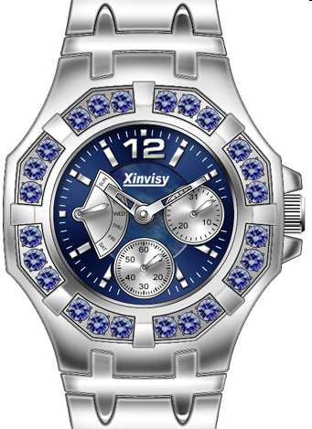
首先明确竞争对手的基础信息（外部特征）
如表盘般清晰可见的信息
基本信息：经营信息、员工人数、销售额、市场份额等
人力资源（包括人员的年龄、经验、培训与教育、经营优势与弱点及其它有关信息）：总裁/业主、关键雇员、管理能力

Slide 14
分析框架
海量信息
几种已知框架
  互联网
  投行报告
  目测判断
  行业流言
  高层访谈
  波特竞争对手分析模型
  价值链模型
  平衡计分卡分析模型
  另外还有竞争力监测系统 （《中国经营报》）

Slide 15
有针对性的模块化信息收集——价值链方式
对于新业务：首先采用五力分析看整体趋势，随着业务的完善程度继而再补充价值链分析
新业务：Lotto vs Kappa、羽毛球（Anta、Xtep）
品牌
产品规划
设计
开发
订货
生产
质量
物流
客户
收集模板
收集模板

Slide 16
波特竞争对手分析模型分为四个维度
驱动力
能力
未来目标
现行战略
  竞争对手各管理层次目标
  该企业现在如何竞争
  竞争对手反应概貌
  竞争对手对目前地位是否满意
  竞争对手将做什么行动或战略转变
  竞争对手哪里易受攻击
  什么将激起竞争对手最强烈和有效的报复
行为假设
实力分析
  竞争对手对自身和对行业、行业中其他公司的假设
  优势和劣势

Slide 17
四个维度详细解释
驱动力
能力
未来目标
现行战略
  在企业常用的目标体系中，分析竞争对手的目标多是财务目标。
  同时我们要了解它的其他方面的目标，比如对品牌塑造、对社会的责任、对资源、对技术领先等方面的目标设定。
  目标是分层级的，要了解总公司的目标，还要了解各个SBU的目标，甚至于各职能部门的相应的目标
  现行战略的分析，表明竞争对手目前正在做什么
  现行战略的分析，也表明竞争对手将来能做什么
  列出竞争对手所采取的战略，对其进行分析，以便本企业做出有效及时的回应
行为假设
实力分析
  分析竞争对手对自身和产业的假设，可以很清楚地看到竞争对手对自身的战略定位，以及它对行业未来发展前景的预测
  竞争对手对自身和对产业的假设有的是正确的，有的是不正确的，通过掌握这些假设，可以从中找到发展的契机，从而使本企业在竞争中处于有利的地位
  竞争实力的分析，可以找出本企业与竞争对手的差距，找出企业在市场竞争中的优势和劣势，从而更好的改进自身的工作

Slide 18
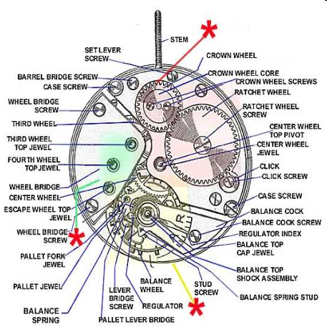
明晰竞争对手的战略和目标（内部特征）
如表内复杂机械般获取难度高的信息
竞争者的战略：关键客户、主要产品或服务、质量、定价、形象、广告主题、促销/公关、供应链
竞争者的财务目标、市场目标、品牌目标、产品规划目标等
价值链各环节的信息
竞争者的重大行动
竞争者如何同我们竞争

Slide 19
进行竞争对手的SWOT分析（主要为内部优势/劣势分析）
优势/劣势－机会/威胁分析矩阵
SWOT分析 | 优势-S S1 S2 S3 S4 S5 | 弱势-W W1 W2 W3 W4 W5
机会-O O1 O2 O3 O4 O5 | SO战略： 利用机会 发挥优势 | WO战略： 利用机会 规避劣势
威胁-T： T1 T2 T3 T4 T5 | ST战略： 利用优势 减免威胁 | WT战略： 规避劣势 减免威胁

Slide 20
SWOT分析示例
XXX牌 | 优势（Strength） 中国产业领先品牌，有一定的世界影响 有足够的资源保证海外拓展 | 劣势（Weakness） 产品缺乏 研发无法跟上 海外运营的团队不成熟 不了解其他国家国家队的赞助
机会（Opportunity） 市场存在空白 第二集团竞争对手 竞争对手未来唱衰 | SO战略 对领先竞争对手进行战略收购（S2，S3，O3） | WO战略 建立海外分公司（W1，W3，O1） 建立同其他国家队的赞助关系（W1，O1，3） 利用发展速度放慢的机会加快新品研发同时强化产品的贴身服务（W1，W2，O1，O3）
威胁（Threaten） 中国品牌不被认可 经销商具有一定排他性 | ST战略 通过赞助中小学获得品牌认可（S1，T1） 利用品牌在中国的影响力和经销商设立互惠条件（S1，T2） | WT战略 对不盈利或者盈利能力差的市场进行品牌授权或者关闭（W1,2,3，T1）

Slide 21
进行竞争对手的行为假设
指标 | 内容
竞争范围 | 当地 区域性 全国范围
战略意图 | 成为市场上占统治地位的领导者； 打败现有领导者，取得行业的领导地位； 成为行业领导者的一员，如前5名； 在行业中排名上升一两个位置； 打败某个具体的竞争对手； 维持公司现有的地位； 活下去就行。
市场份额目标 | 既通过购并又通过公司内部的增长来实现市场份额的扩大； 通过内部增长，从竞争对手那里攫取市场份额； 通过保持和行业一样的增长速度，把持现有的市场份额； 为了增加短期利润，放弃市场份额。

Slide 22
进行竞争对手的行为假设
指标 | 内容
竞争地位/形势 | 越来越强大； 满意并有能力维持目前的市场地位； 在行业的竞争厂商中处于中间位置； 正试图提升市场地位，从一个较弱的位置转向更强的市场位置。 重新定位一个公司自己可以防卫的市场地位。
战略姿态 | 进攻型 防守型
竞争战略 | 追求低成本领导地位； 主要集中在某一个市场之上：高价位、低价位、有特殊需求的购买者； 追求差别化：质量、服务、技术卓越性、产品宽度、形象和声誉等

Slide 23
依据竞争对手研究进行关键竞争因素对比，从而形成新的竞争策略
未来目标
现行战略
行为假设
实力分析
对比项目 | 竞争者 的情况 | 你公司 的情况 | 相对于竞争者 |  | 应采取的超越/改善行动
 |  |  | 优势 | 弱点
价格
质量
服务
……
位置、广告、性能特色、产品结构、可靠性、交货、方便可用性、形象、声誉、财务状况、客户忠诚度、保修、技术卓越性、新产品革新、附加品、知识性、管理、员工培训
新的竞争策略
在下列方面我们须改善竞争地位： ………… 在下列方面可以建立我们的优势： ………… 我们可以向竞争对手下列弱点进攻： …………

Slide 24
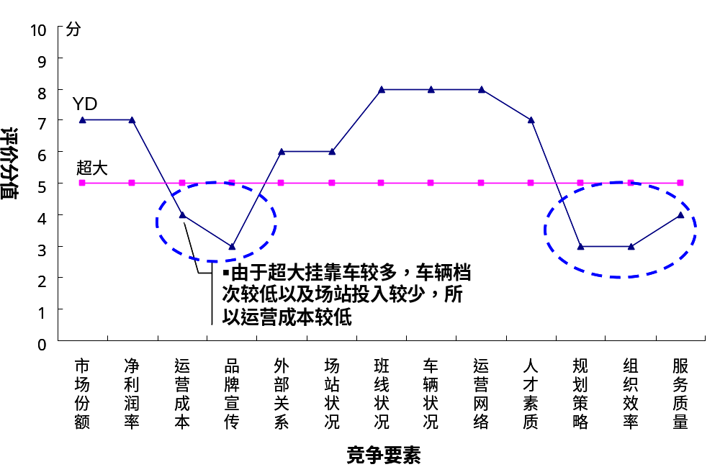
竞争因素对比模型－ 应用举例：当前竞争图举例
目前xx与超大在跨地（市）客运和跨省区客运的高端客运市场上的当前竞争状态
目前与超大相比，南宁市范围的YD客运在运营成本、品牌宣传、规划策略、组织效率和服务质量上处于劣势
均是由管理水平差造成的

Slide 25
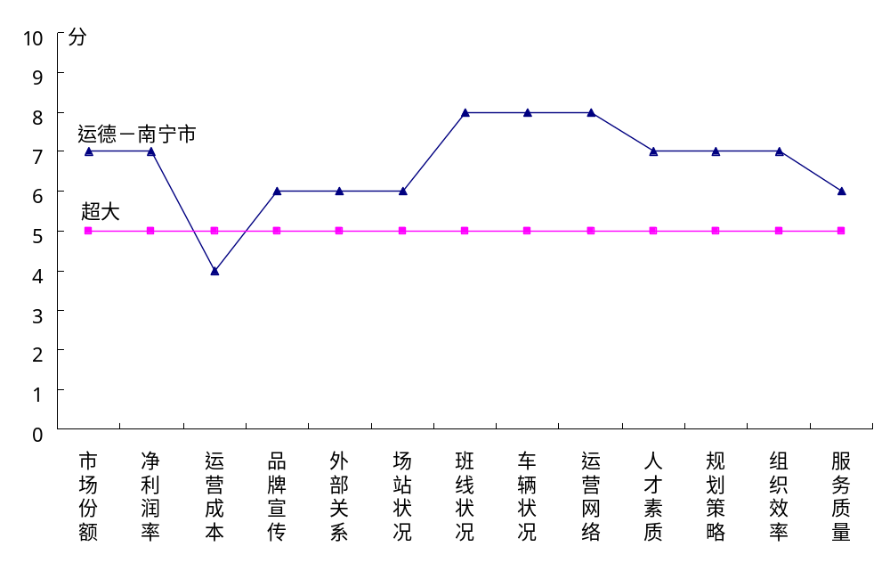
竞争因素对比模型－ 应用举例：未来竞争图举例
未来可能的xx与超大在跨地（市）客运和跨省区客运的高端客运市场上的竞争状态
借助外脑和发挥内部力量提升规划水平和组织效率
指定专门负责部门通过各种手段提升服务质量
评价分值
利用YD的网络和资源优势，积极主动地进行品牌宣传，提升品牌拉动力
未来，我们建议实施企业管理提升策略，积极提升企业整体管理水平，借助外脑和内部改革，来快速超越超大
竞争要素

Slide 26
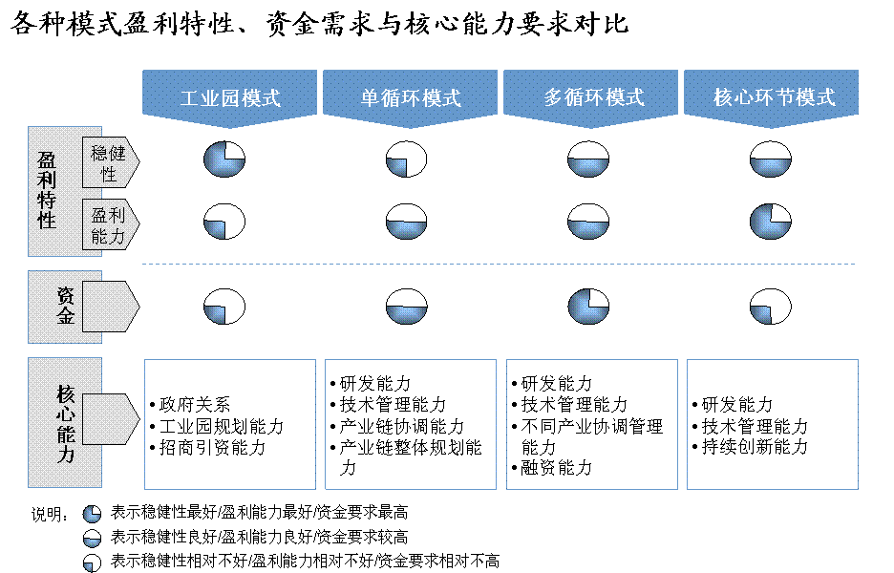
竞争模式研究举例——描述竞争因素对比
示意

Slide 27
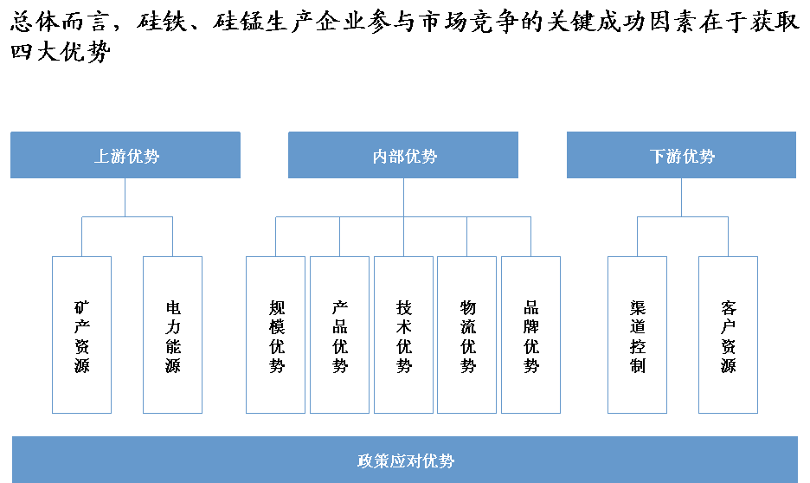
在对若干家优秀企业的竞争举措进行分析之后，要总结出企业参与市场竞争的关键成功要素
示意

Slide 28
数据来源及处理过程

Slide 29
人际层面
来自企业外部 | 来自企业内部
顾客、消费者 批发商 政府机关工作人员 竞争对手工作人员 海外同业界调查员 公司外董事 销售代理店店员 行业专家 法律顾问咨询人员 同学、朋友 其他 | 直属上级 业务员 同事 其他上级 下属 内部情报人员 其他

Slide 30
资料层面
来自企业外部 | 来自企业内部
同业界新闻、杂志 一般新闻杂志 科学技术杂志 已发表的论文和研究资料 竞争对手的科学研究开发报告书 专业书籍和参考书 学术书籍 论文摘要 政府刊物 教科书和手册 驻外人员和国外写作厂商的函件和报告 来自服务公司的报告 科学研究论文 数据信息中心 其他 | 企业内部传阅的文件备忘录 文件、数据档案资料 来自分支机构的报告书 企业内部研究报告 企业内部刊物和书信 其他

Slide 31
活动层面
来自企业外部 | 来自企业内部
海外企业考察 现场考察 不定期碰头会和研讨会 定期例会 商业贸易展览会 同业界的会议、讲演会和讨论会 电视、广播 电影片、幻灯片和录音磁带 其他 | 内部例会 内部不定期会议 内部研讨会 公司订货会 本公司巡店 公司内部制作的电影、幻灯片和录音磁带 其他

Slide 32
信息（竞争情报）处理过程
分析
竞争情报处理过程
报告
情报的收集及格式转换
情报的记录
情报的分类、筛选
情报的评级
情报分析
a、情报通讯
b、分析报告
c、专题研究

Slide 33
目录
竞争研究的目的
竞争研究的框架
竞争研究的工具及方法
竞争研究的另一框架——BSC
反竞争研究和自我保护

Slide 34
波士顿矩阵
高
明星 | 问题
现金牛 | 瘦狗
明星产品(stars)。它是指处于高增长率、高市场占有率象限内的产品群，这类产品可能成为企业的现金牛产品，需要加大投资以支持其迅速发展。采用的发 展战略是：积极扩大经济规模和市场机会，以长远利益为目标，提高市场占有率，加强竞争地位。发展战略以投明星产品的管理与组织最好采用事业部形式，由对生 产技术和销售两方面都很内行的经营者负责
对问题产品应采取选择性投资战略。即首先确定对该象限中那些经过改进可能会成为明星的产品进行重点投资，提高市场占有率，使之转变成“明星产品”；对其它 将来有希望成为明星的产品则在一段时期内采取扶持的对策。因此，对问题产品的改进与扶持方案一般均列入企业长期计划中。对问题产品的管理组织，最好是采取 智囊团或项目组织等形式，选拔有规划能力，敢于冒风险、有才干的人负责
市场增长率
对这一象限内的大多数产品，市场占有率的下跌已成不可阻挡之势，因此可采用收获战略：即所投入资源以达到短期收益最大化为限。①把设备投资和其它投资尽量 压缩；②采用榨油式方法，争取在短时间内获取更多利润，为其它产品提供资金。对于这一象限内的销售增长率仍有所增长的产品，应进一步进行市场细分，维持现 存市场增长率或延缓其下降速度。对于现金牛产品，适合于用事业部制进行管理，其经营者最好是市场营销型人物。
对这类产品应采用撤退战略：首先应减少批量，逐渐撤退，对那些销售增长率和市场占有率均极低的产品应立即淘汰。其次是将剩余资源向其它产品转移。第三是整顿产品系列，最好将瘦狗产品与其它事业部合并，统一管理。
低
高
相对市场份额
低

Slide 35
波士顿矩阵的一些指标
今年产品销售额或销售量
（
1
1
）
x
销售增长率=
100%
去年产品销售额或销售量
今年产品销售额或销售量
]
（
x
or=
[
）
1
100%
^
（1/（N-1））
N年前产品销售额或销售量
以10%的销售增长率和20%的市场份额为高低标准分界线做四象限

Slide 36
其他一些分析方法
市场占有率分析
  市场占有率通常用企业的销售量与市场的总体容量的比例来表示
  同时关注细分市场占有率
财务分析
  竞争对手财务状况的分析主要包括盈利能力分析、成长性分析和负债情况分析、成本分析等等
  推出新产品的速度
  科研经费占销售收入的百分比
  销售渠道的创新
  管理创新
创新能力分析
  对竞争对手领导人的分析包括：姓名、年龄、性别、教育背景、主要的经历、培训的经历、过去的业绩等等。通过这些方面的分析，全面的了解竞争对手领导人的个人素质，以及分析他的这种素质会给他所在的企业带来什么样的变化和机会。
  竞争对手主要的领导人的变更情况，分析领导人的更换为企业的发展所带来的影响。
竞争对手的领导人分析

Slide 37
目录
竞争研究的目的
竞争研究的框架
竞争研究的工具及方法
竞争研究的另一框架——BSC
反竞争研究和自我保护

Slide 38
标杆研究的步骤及最终目的
确定标杆项目
确定衡量关键绩效的变量
确定最佳的竞争者
确定最佳竞争对手的绩效
衡量公司绩效
制定缩小差距的计划和行动
执行和评估结果

Slide 39
对于标杆企业的选择和分析，需要经过三个关键步骤
1
2
3
选择
标杆企业
建立
指标体系
分析
当前差距
确定标杆企业选择原则和标准
按照选择原则和标准搜集相关企业信息
进行标杆企业研究
确定指标体系的设计原则
选择进行指标体系设计的模型和工具
分层进行指标体系设计
按照指标体系的指标分类与标杆企业进行差距分析
找到一些明显差距的原因
设计缩小差距的战略措施

Slide 40
选择“标杆企业”通常采用的六大标准
示意
外部公认
公认成功
在行业内具有不可辩驳的公认程度
代表性
盈利模式
业务组合
谁是
我们的标杆企业？
各有自己独特
的盈利模式
业务范围类似，业务组合策略大致相同
地域组合
管理模式
既有在本土运营的
业务，又有国际化
程度较高的业务
规范的股份制企业和相对先进的管理方式
可参考性
可学习性
对我们在不同的方面
具有借鉴价值

Slide 41
通常选用建立世界一流公司的国际通行的指标体系方法－平衡计分卡，来进行企业的指标体系设计
建立世界一流企业指标体系的方法是“平衡计分卡”，这是1992年以后跨国大公司广泛采用的一种指标体系，其实质是把战略转变成可操作可衡量的绩效考评框架。
财务
“要在财务方面取得成功，我们应向股东们展示什么？”
目标
评估
指标
计划
客户
“要实现战略，我们应向客户展示什么？”
管理
“要股东和客户满意，哪些业务过程我们应该加强？”
公司竞争战略
目标
评估
指标
计划
目标
评估
指标
计划
创新
“要实现战略，我们将如何不断改变和提高？”
目标
评估
指标
计划

Slide 42
并以战略为导向来进行平衡计分卡指标体系的拆分
平衡计分卡指标体系
示意
提高资产收益率
财务
提高资产周转率
提高利润率
降低成本费用
增加收入
客户
提高市场占有率
提高客户满意度
缩短生产周期
内部运营
提高生产效率
提高管理效率
提高服务水平
提高产品质量
学习成长
提高员工凝聚力
提高员工能力
提升公司文化
员工培训
鼓励创新
Notes:
平衡记分卡具备“平衡”的特点即：
外部衡量和内部衡量之间的平衡
外部－客户和股东
内部－流程和员工
所要求的成果和成果的执行动因之间的平衡
成果－利润、市场占有率
动因－新产品预研投资、员工培训等
定量衡量和定性衡量之间的平衡
定量－利润、员工流动率
定性－客户满意度、时效性
短期目标和长期目标之间的平衡
短期－利润、销售收入
长期－市场竞争力、赢利能力、客户满意度、员工能力与素质

Slide 43
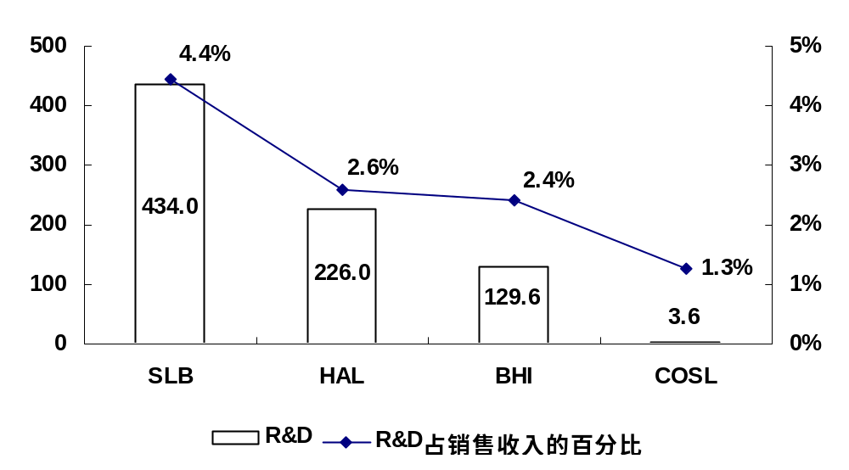
然后，从各类指标上与标杆企业进行差距分析
示意
创新指标对比分析
R&D投入及占销售收入的百分比
由于投入有限，COSL的创新能力将是一个长期培养过程，研发的投入比例应有所增加
数据来源：
三大公司年度报表和COSL招股说明书。日期均为2007年12月31日
SLB为R&E（Research & Engineering）投入

Slide 44
调整企业指标体系 ——示例
财 务
客 户
学习成长
内部运营
EBITDA
客户满意度
新业务收入比例
每员工服务分钟数
营业收入
用户总数
研发投入比例
净利润
送货及时率
总资产报酬率
产品退货率
关键指标
所有者权益报酬率
普通指标

Slide 45
目录
竞争研究的目的
竞争研究的框架
竞争研究的工具及方法
竞争研究的另一框架——BSC
反竞争研究和自我保护

Slide 46
自我保护
保护内容
监控各媒介第三方歪曲品牌的做法
监控一段时期内的品牌趋势，以衡量其市场影响及市场渗透率
获取关于品牌在各媒介上的宝贵统计信息
发现企业品牌与不良现象或内容的联系
监控各自渠道与品牌的联系，以及与品牌有关的聊天内容——无论是积极的还是消极的联系
检查品牌在零售商心目中的地位以及与搜索引擎的联系
监控非法使用品牌以扩大非法行为
可能泄密渠道
向政府及专业机构、团体提交、披露的有关档案、报告；技术与营销人员的专业论文
公司领导涉及过多细节的演讲
对预有图谋的外来参观人员疏于管理
对关联单位可获得的有关信息缺乏追踪
心怀不满或易于收买的离职与在职员工
管理不严的公司文件与计算机数据
媒体对于某些问题的深度采访

